Slide 1
Коэффициент Пуассона
Коэффициент Пуассона (коэффициент поперечной деформации) - показывает зависимость между продольными и поперечными деформациями элемента, характеризует упругие свойства материала.
Определяется отношением относительных поперечных ε_{поп} и продольных ε_{пр} деформаций элемента:
Этот коэффициент зависит не от размеров тела, а от природы материала, из которого изготовлен образец.

Slide 2
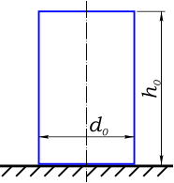
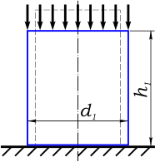
Коэффициент Пуассона
Цилиндрический образец до нагружения:
Цилиндрический образец после нагружения:
здесь
h₀ - начальный продольный размер;
d₀ - начальный поперечный размер (в данном случае - диаметр).
здесь
h₁ - конечный продольный размер;
d₁ - конечный поперечный размер (в данном случае - диаметр).

Slide 3
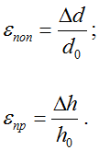
Коэффициент Пуассона
h₁=h₀ - Δh
d₁=d₀ + Δd
здесь Δh и Δd соответственно абсолютные продольные и поперечные деформации.
Отношение абсолютных деформаций к соответствующим начальным размерам покажет относительные деформации:
а их отношение в свою очередь определяет коэффициент Пуассона материала цилиндра.
Значение коэффициента принимается по модулю, т.к. продольная и поперечная деформации всегда имеют противоположные знаки.

Slide 4
Коэффициент Пуассона
Для абсолютно хрупкого материала коэффициент Пуассона равен 0, для абсолютно эластичного — 0,5.
Материал | Коэффициент Пуассона, ν
Сталь | 0,3
Чугун | 0,25
Медь | 0,32
Титан | 0,3
Алюминий | 0,34
Бетон | 0,16
Для сталей, в зависимости от марки, этот коэффициент принимает значения от 0,27 до 0,32, для резины он примерно равен 0,5.

Slide 5
Модуль Юнга
Физическая величина, характеризующая свойства материала сопротивляться растяжению/сжатию при упругой деформации, или свойство объекта деформироваться вдоль оси при воздействии силы вдоль этой оси. Она показывает степень жесткости материала и расчитывается следующим образом:
где:
E — модуль упругости,
F — сила,
S — площадь поверхности, по которой распределено действие силы,
l — длина деформируемого стержня,
x — модуль изменения длины стержня в результате упругой деформации (измеренного в тех же единицах, что и длина l).

Slide 6
Модуль Юнга
Учитывая то, что практически все конструкционные материалы имеют значение E высокого порядка (как правило 10⁹ Па), его размерность часто записывают с помощью кратной приставки «гига» (гигапаскаль [ГПа])
Материал | Модуль Юнга E, [ГПа]
Сталь | 200
Чугун | 120
Алюминий | 70
Титан | 120
Бронза | 100
Латунь | 95
Медь | 110
Бетон | 20
Коэффициент Пуассона и модуль Юнга полностью характеризуют упругие свойства изотропного материала.

Slide 7
Предел текучести (σ_{т})
В общем смысле – механическая характеристика материала, характеризующая напряжение, при котором деформации продолжают расти без увеличения нагрузки.
Диаграмма растяжения пластичного материала
Обычно диаграмма растяжения является зависимостью приложенной нагрузки P от абсолютного удлинения Δl.
Современные машины для механических испытаний позволяют записывать диаграмму в величинах напряжения σ (σ = P/A₀, где A₀ — исходная площадь поперечного сечения) и линейной деформации ε (ε = Δl/l₀ ).
Такая диаграмма носит название диаграммы условных напряжений, так как при этом не учитывается изменение площади поперечного сечения образца в процессе испытания.

Slide 8
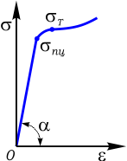
Предел текучести (σ_{т})
Начальный участок является линейным (т. н. участок упругой деформации)
В этом случае модуль Юнга равен отношению нормальных напряжений к соответствующим относительным деформациям, на участке диаграммы до предела пропорциональности σ_{пц} (тангенсу угла α наклона участка пропорциональности к оси деформаций ε).
E=σ/ε=tgα

Slide 9
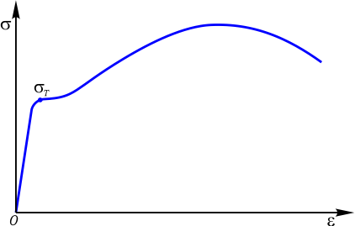
Предел текучести (σ_{т})
Следующий участок диаграммы описывает упругое поведение образца иного рода: после снятия нагрузки образец приобретает начальную форму медленнее скорости звука.
Конец указанного участка диаграммы – предел текучести.
Затем образуется площадка предела текучести в пределах которой дальнейшая деформация происходит без роста напряжения .

Slide 10
Предел текучести (σ_{т})
После достижения конца площадки текучести (деформация порядка 2 — 2,5 %) начинается деформационное упрочнение (участок упрочнения), видимое на диаграмме, как рост напряжения с ростом деформации.
После достижения точки предела прочности начинает образовываться т. н. «шейка» — область сосредоточенной деформации. Расположение «шейки» зависит от однородности геометрических размеров образца и качества его поверхности. Как правило, «шейка» и, в конечном счёте, место разрушения расположено в наиболее слабом сечении.

Slide 11
Предел текучести (σ_{т})
Соответствующий (последний) участок диаграммы называют зоной местной текучести, так как пластические деформации продолжают интенсивно развиваться только в области шейки (за счёт локального уменьшения площади поперечного сечения образца).
Последняя точка на диаграмме - точка разрушения образца.

Slide 12
Предел текучести (σ_{т})
Основные точки, пределы и зоны.
3
5
1
2
4
σ_{пц} - Предел пропорциональности
σ_{пц} - Предел текучести (конец зоны упругой деформации). В реальности значения предела текучести выше, чем предел упругости примерно на 5%.
1 - Площадка предела текучести (начало зоны пластической деформации)
2 - Область деформационного упрочнения
3 - Предел прочности (временное сопротивление разрушению) 4 - Образование шейки на образце
5 - Точка разрушения

